Slide 1
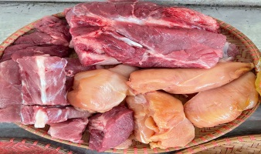
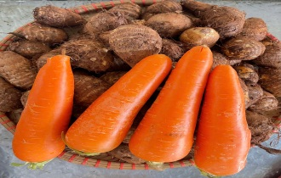
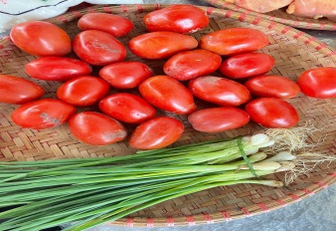
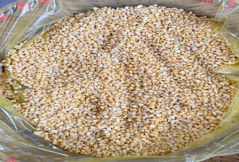
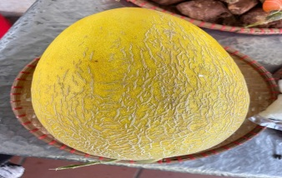
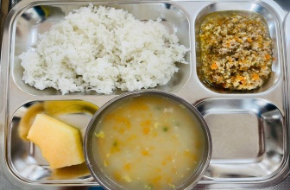
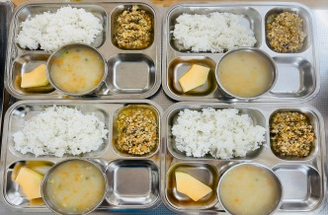
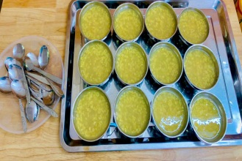
Thực đơn ngày 02-10-2024
Bữa đệm sáng
- Chuối tây
Bữa trưa
- Thịt gà, lợn hầm nấm hương
- Canh khoai sọ nấu xương
- Dưa vàng
MN Ánh Dương Xanh
Bữa phụ chiều
- Chè đỗ xanh, hạt sen

